Slide 1


Lớp 1
Chủ đề: Gia đình
Bài: Bình hoa muôn sắc ( tiết 1 )
Gv: Nguyễn Quý Ngọc

Slide 2
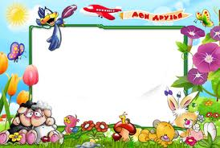
KHỞI ĐỘNG

Slide 3
Mĩ thuật
Chủ đề: Gia đình
Bài: Bình hoa muôn sắc ( Tiết 1 )
MỤC TIÊU
Nhận biết được cách tạo hình từ đồ vật
Vẽ được bức tranh tĩnh vật hoa theo cảm nhận

Slide 4
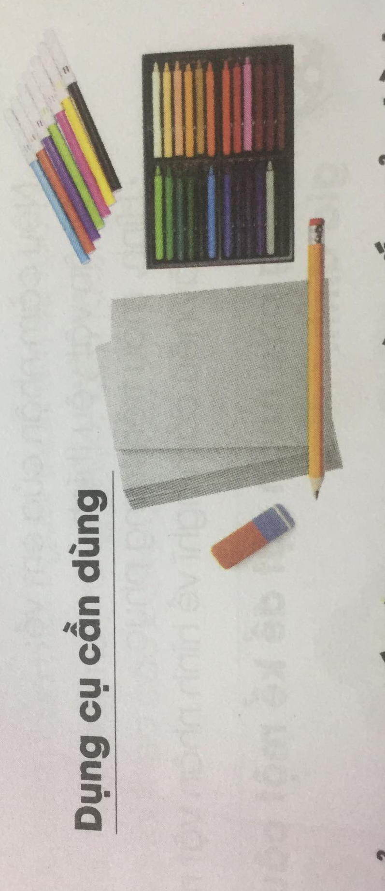

Slide 5
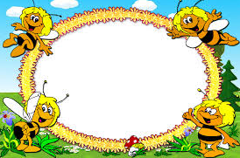
HĐ1: KHÁM PHÁ
Quan sát để nhận biết hình dạng,
màu sắc của bình và hoa

Slide 6
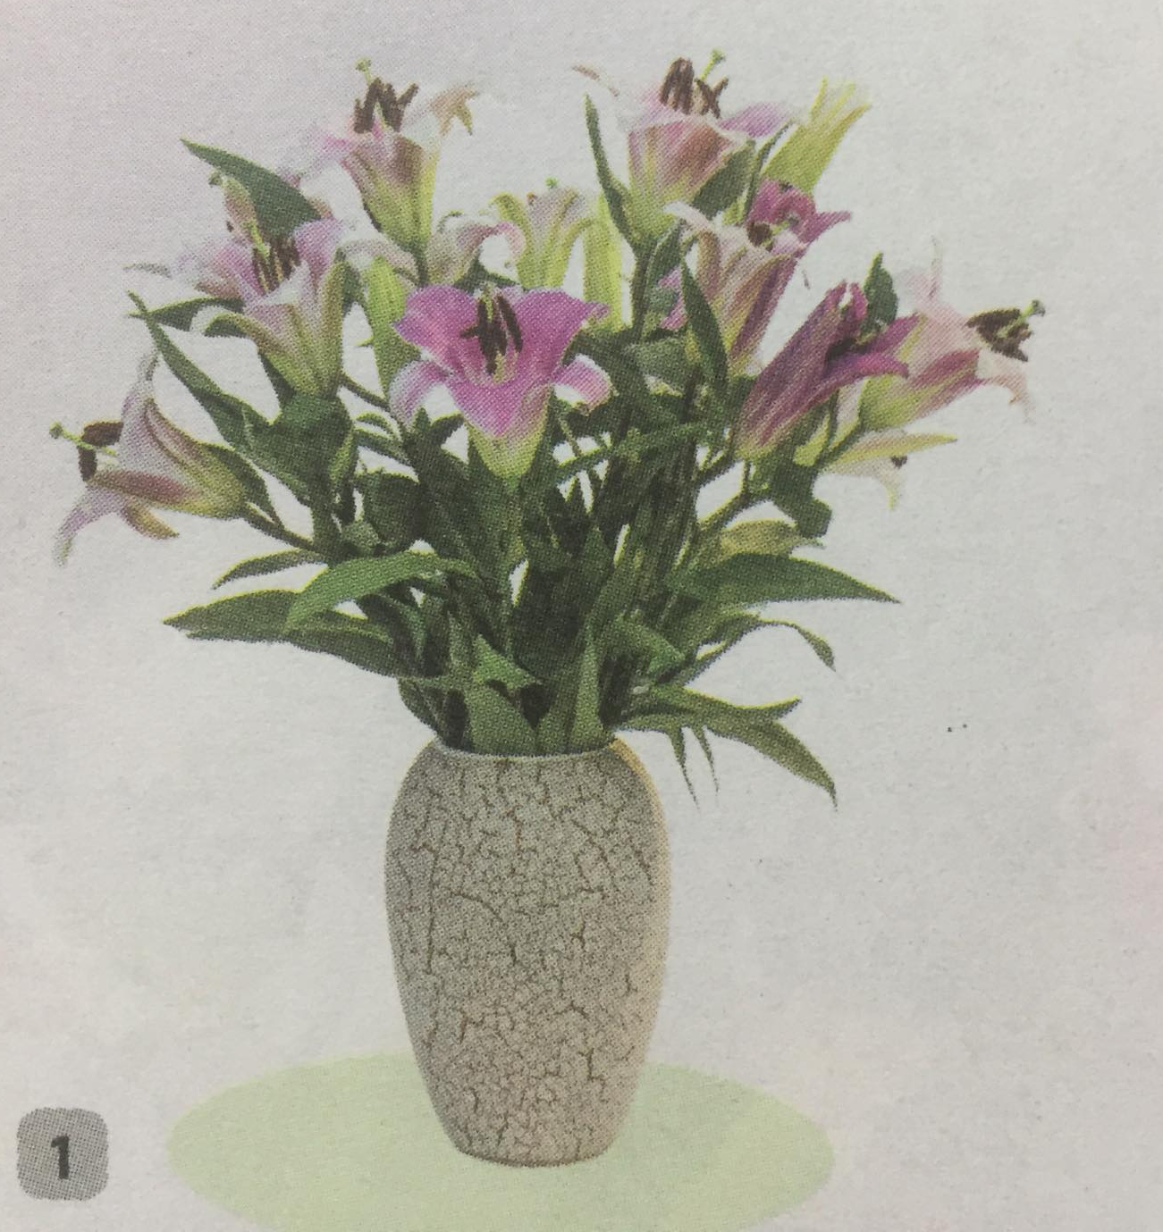
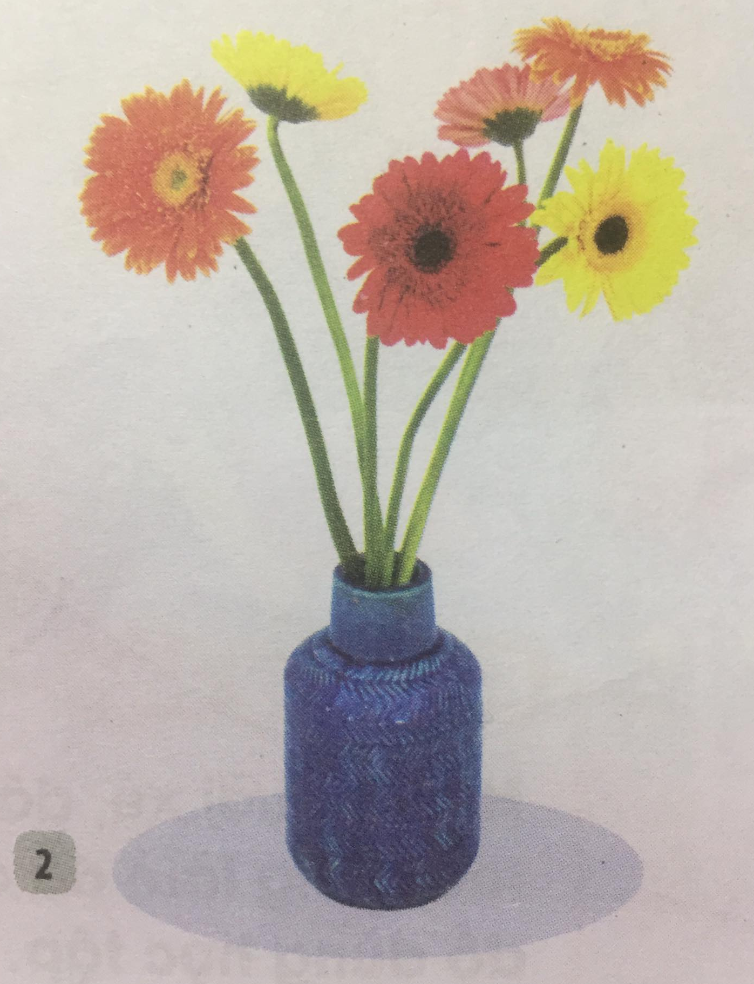
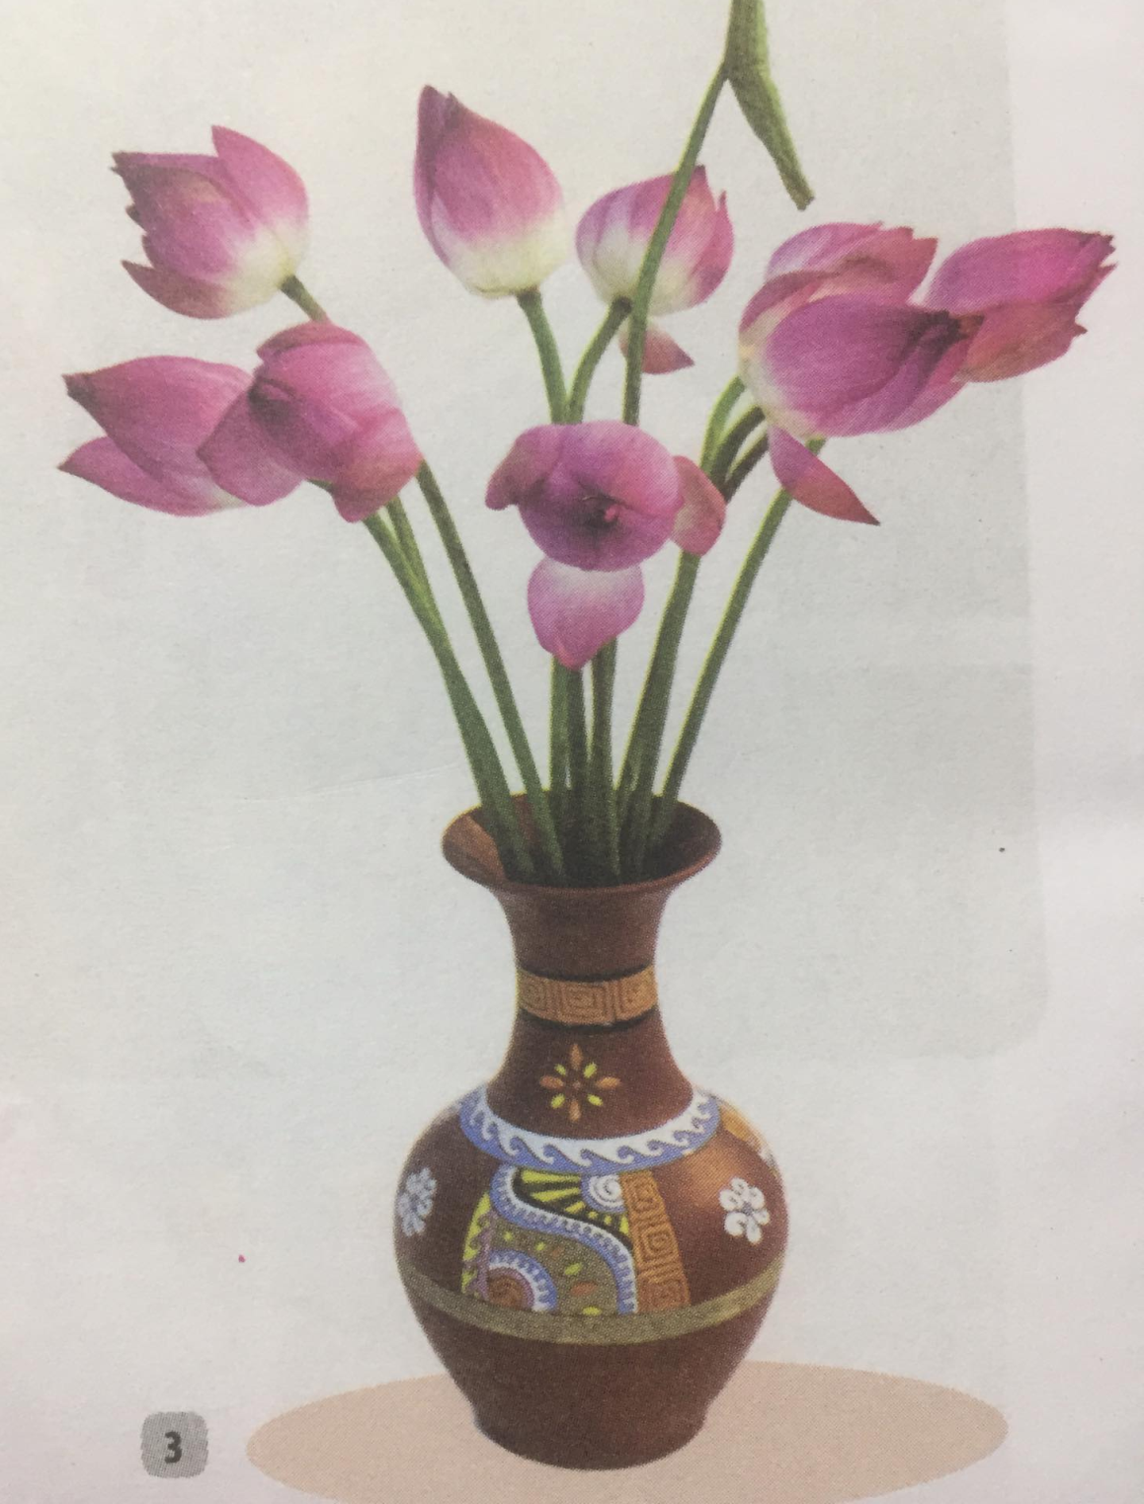

Slide 7
HĐ 2: KIẾN TẠO KIẾN THỨC – KĨ NĂNG
Cách tạo hình bình, hoa

Slide 8
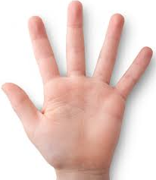

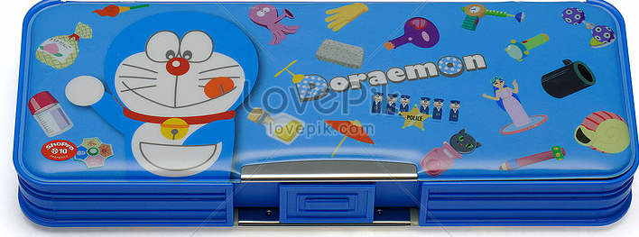

Slide 9
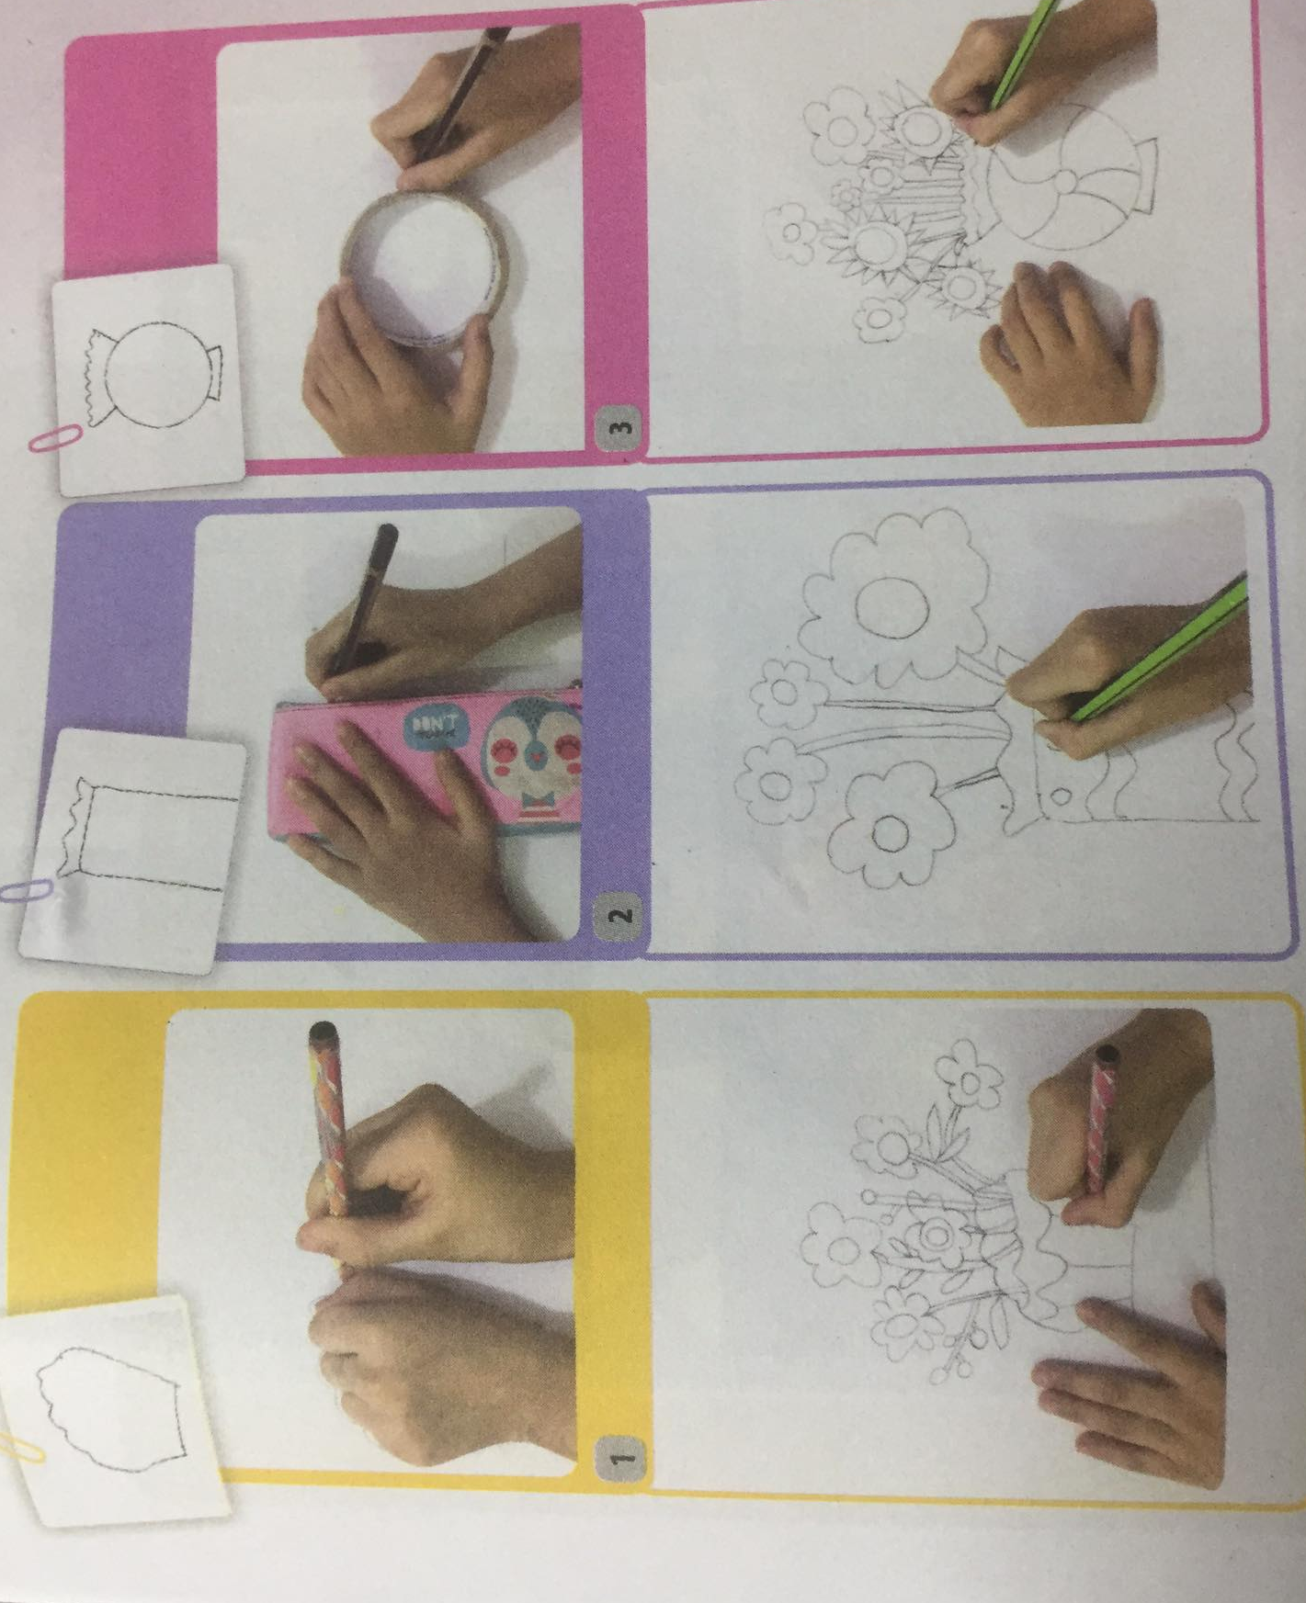

Slide 10
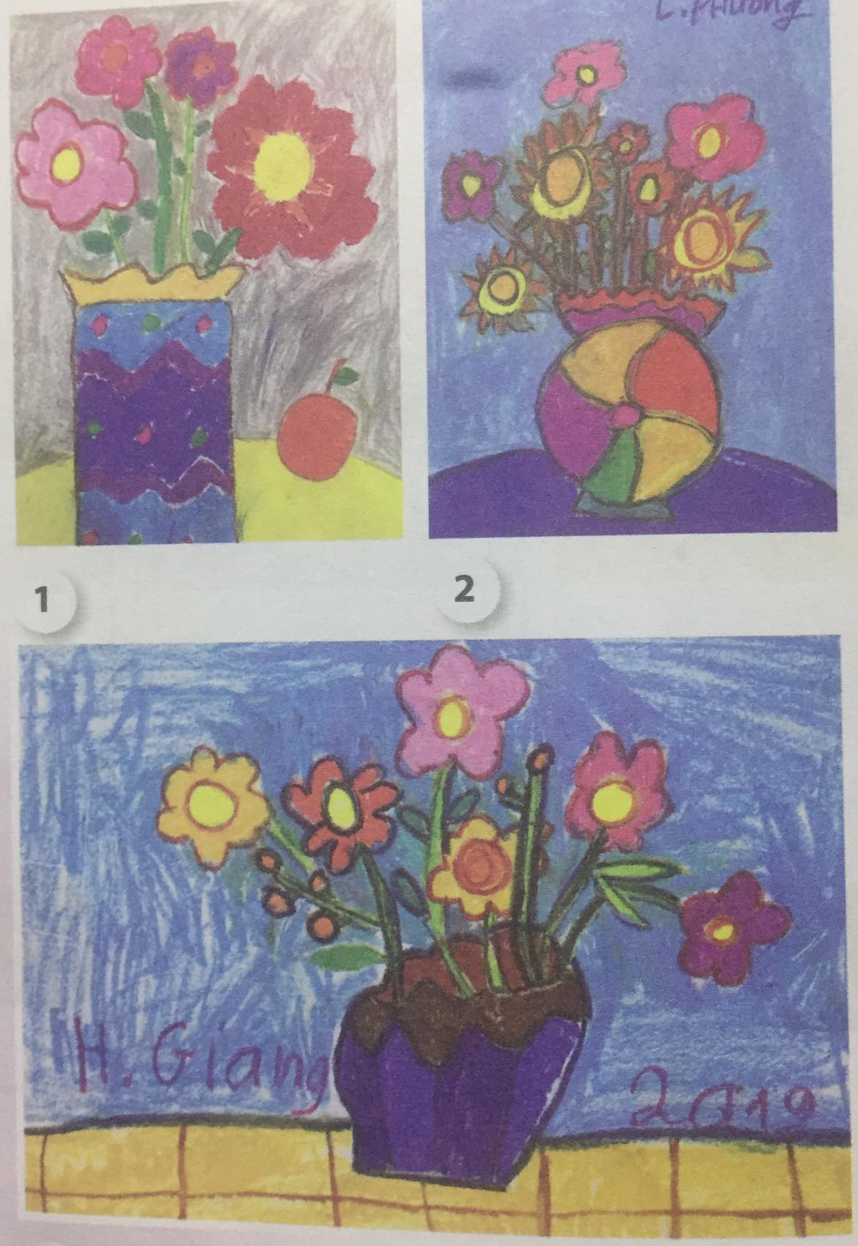

Slide 11
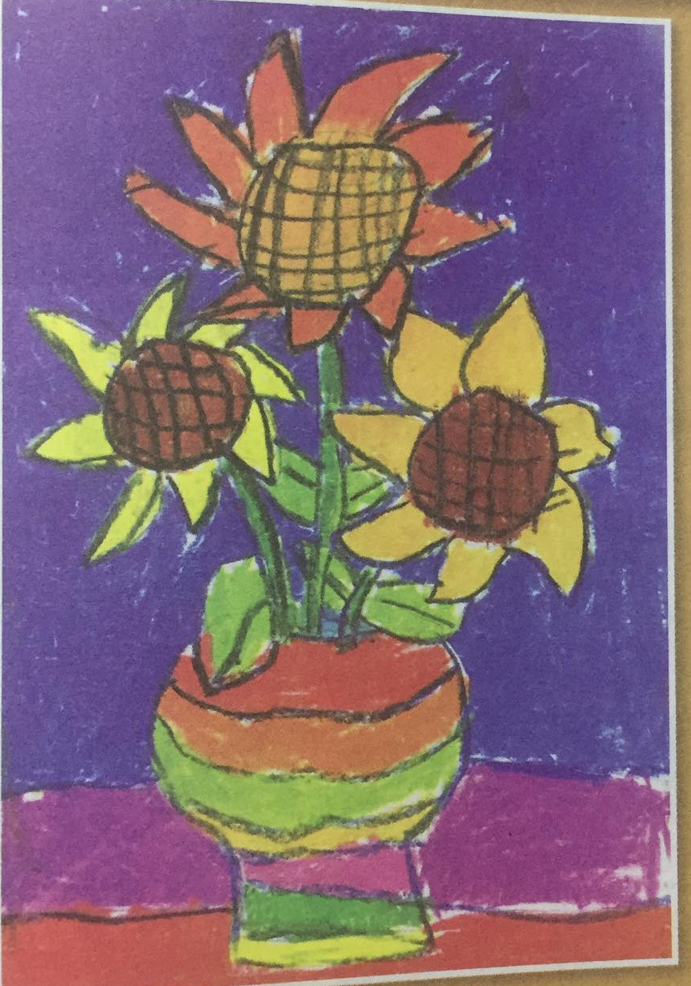
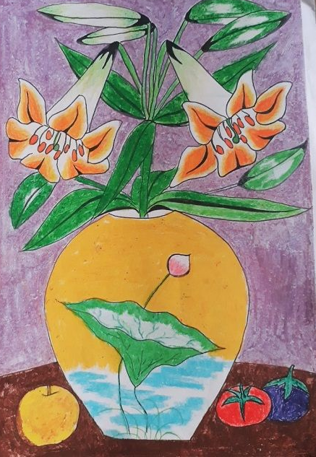

Slide 12
Tạo hình bình hoa em thích

Slide 13




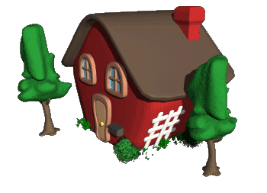

Chúc các em phòng chống dịch tốt, chăm ngoan, học giỏi !

